Slide 2
Широкоэкранная презентация
Полезные советы по созданию и демонстрации широкоформатных слайдов

Slide 18
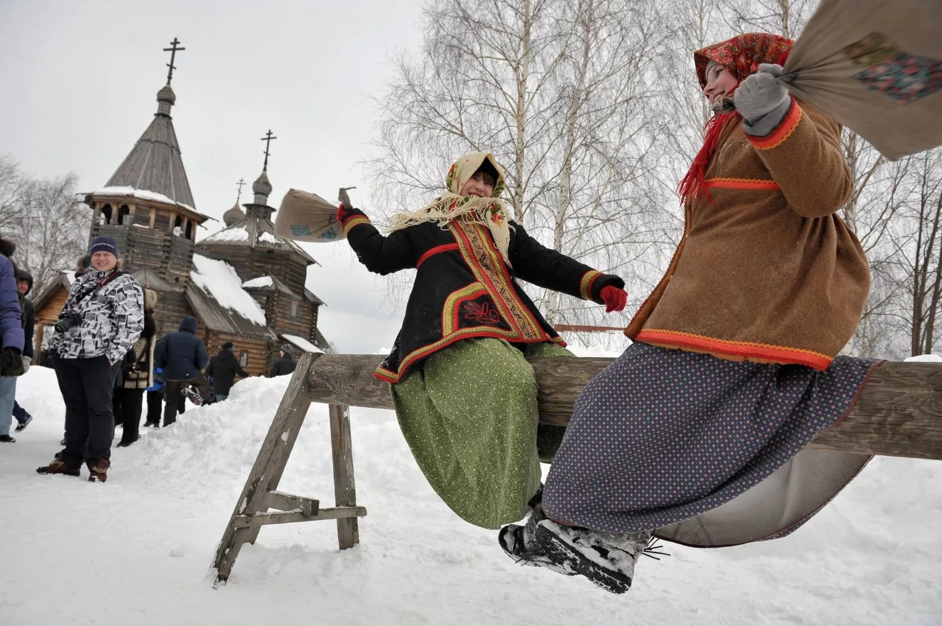

Slide 20
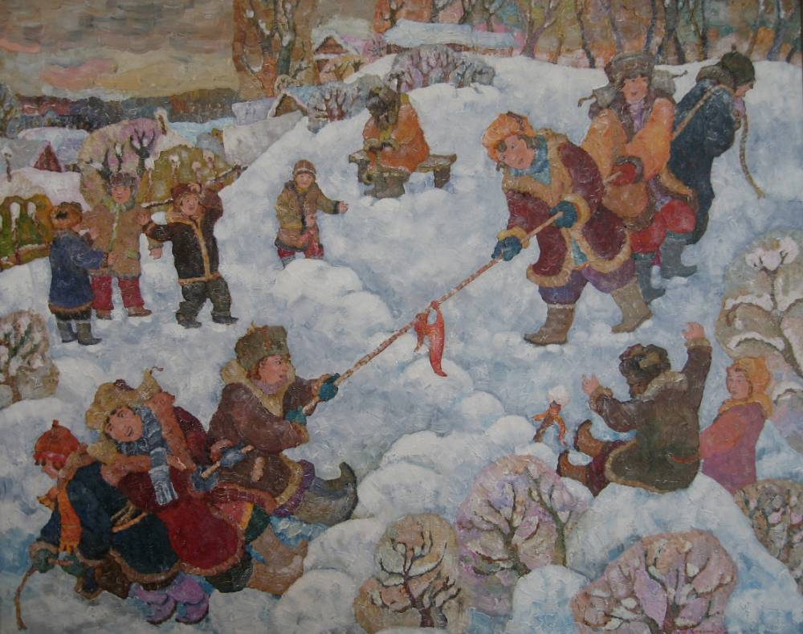

Slide 21
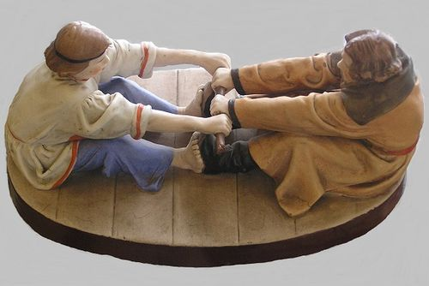

Slide 24
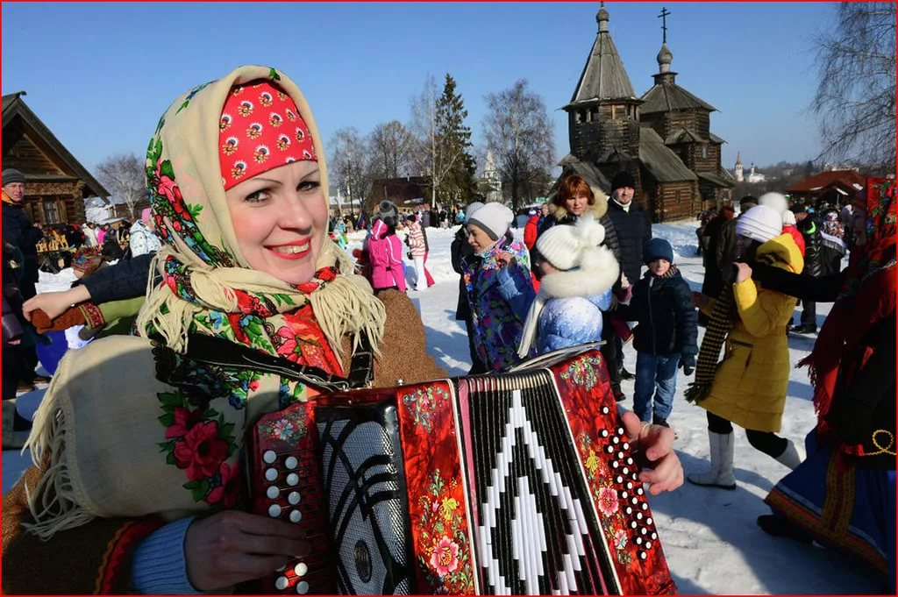

Slide 25
